Slide 1
















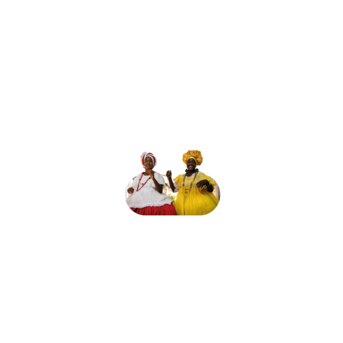








Slide 2
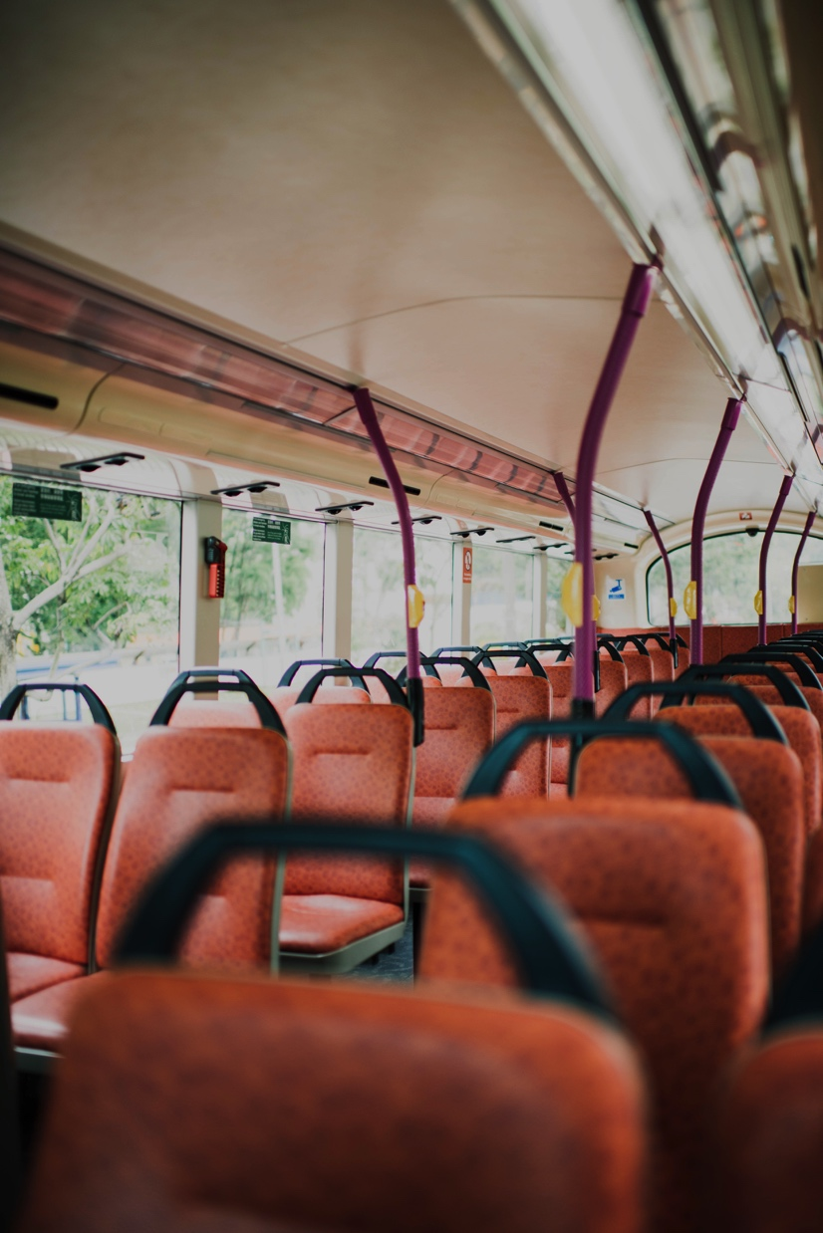
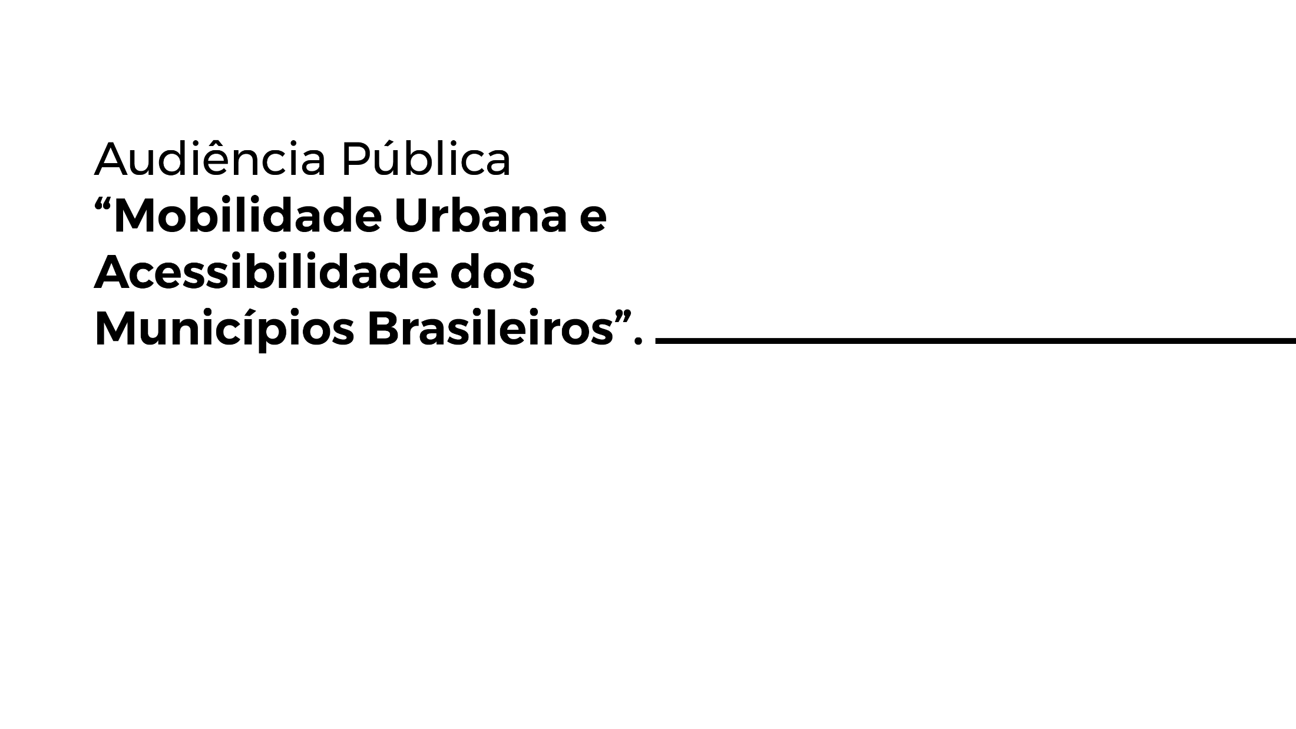
Avaliar o Impacto do alto custo do transporte urbano de passageiros na renda domiciliar, bem como o sistema de tarifação e financiamento do transporte urbano.

Slide 3
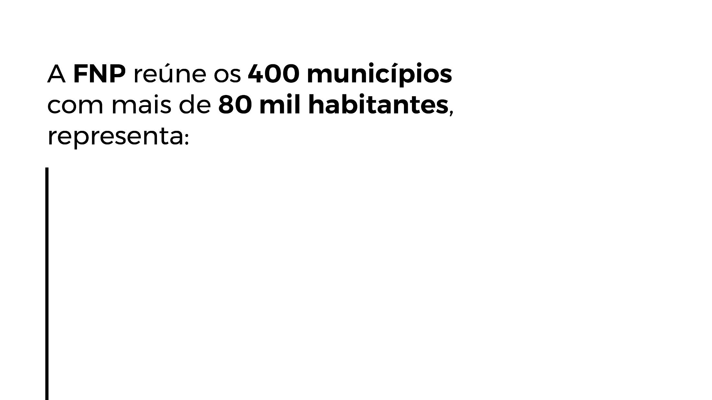



100% das
capitais
60% dos
habitantes
75% do PIB
do país

Slide 4


Slide 5
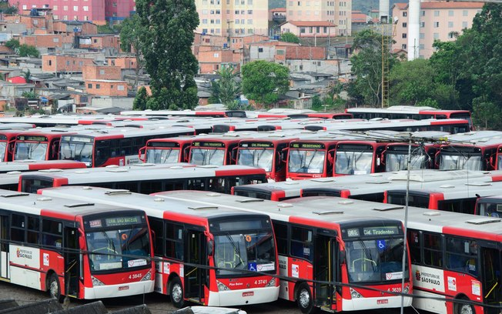

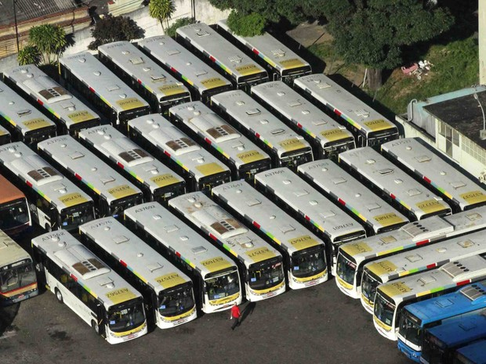

Slide 6


a) Equilíbrio econômico e financeiro;
b) Melhoria da qualidade do serviço prestado aos usuários;
c) Qualificação da infraestrutura para o transporte por ônibus;
d) Transparência;
e) Transporte público como instrumento desenvolvimento social.

Slide 7
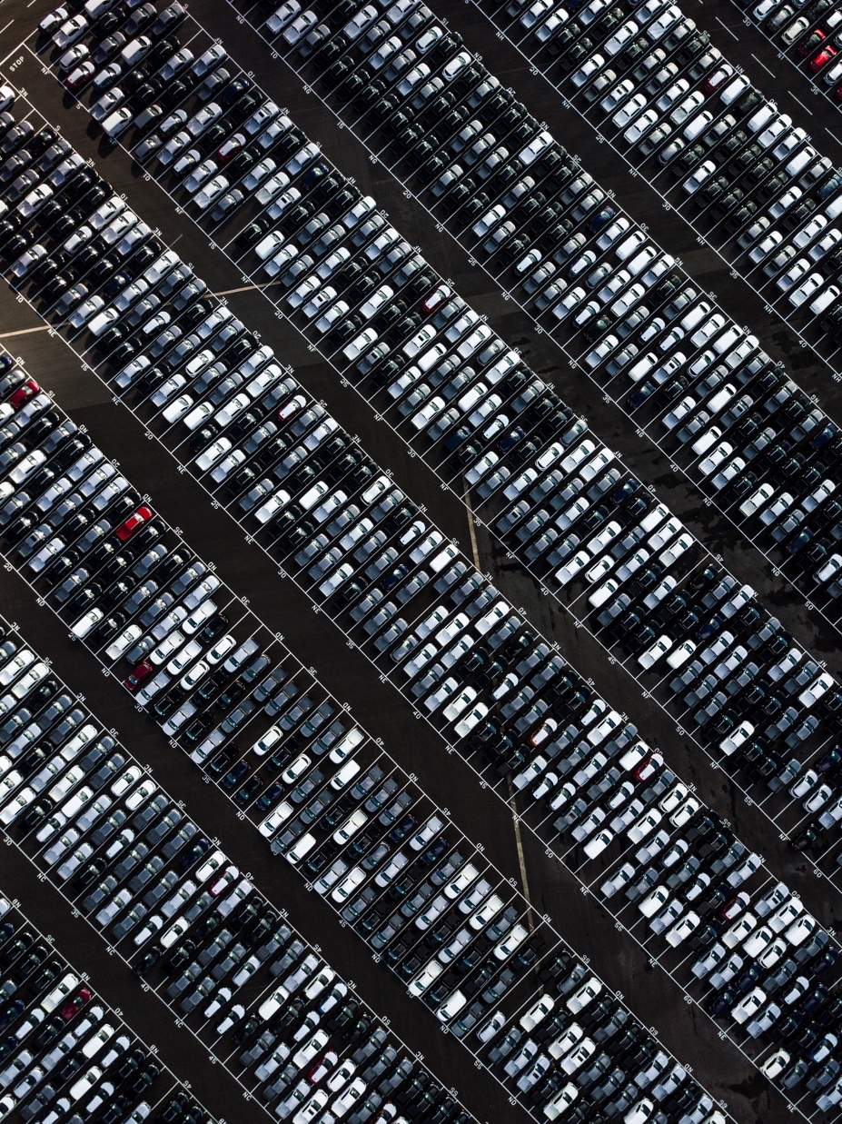

Frota de veículos nas metrópoles teve crescimento médio de 77% nos últimos 10 anos (Observatório das Metrópoles)

Slide 8
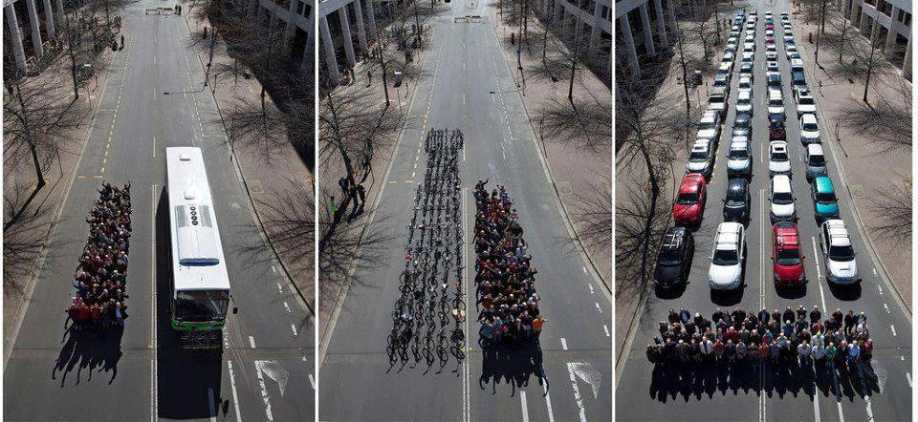


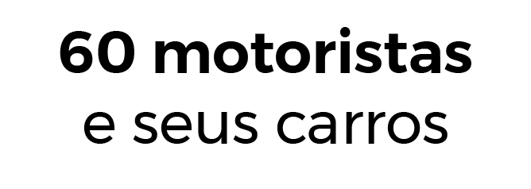
Os automóveis consomem 78% do espaço público e
transportam 33% da demanda de deslocamentos
Fonte: Companhia de Engenharia de Tráfego (CET)

Slide 9
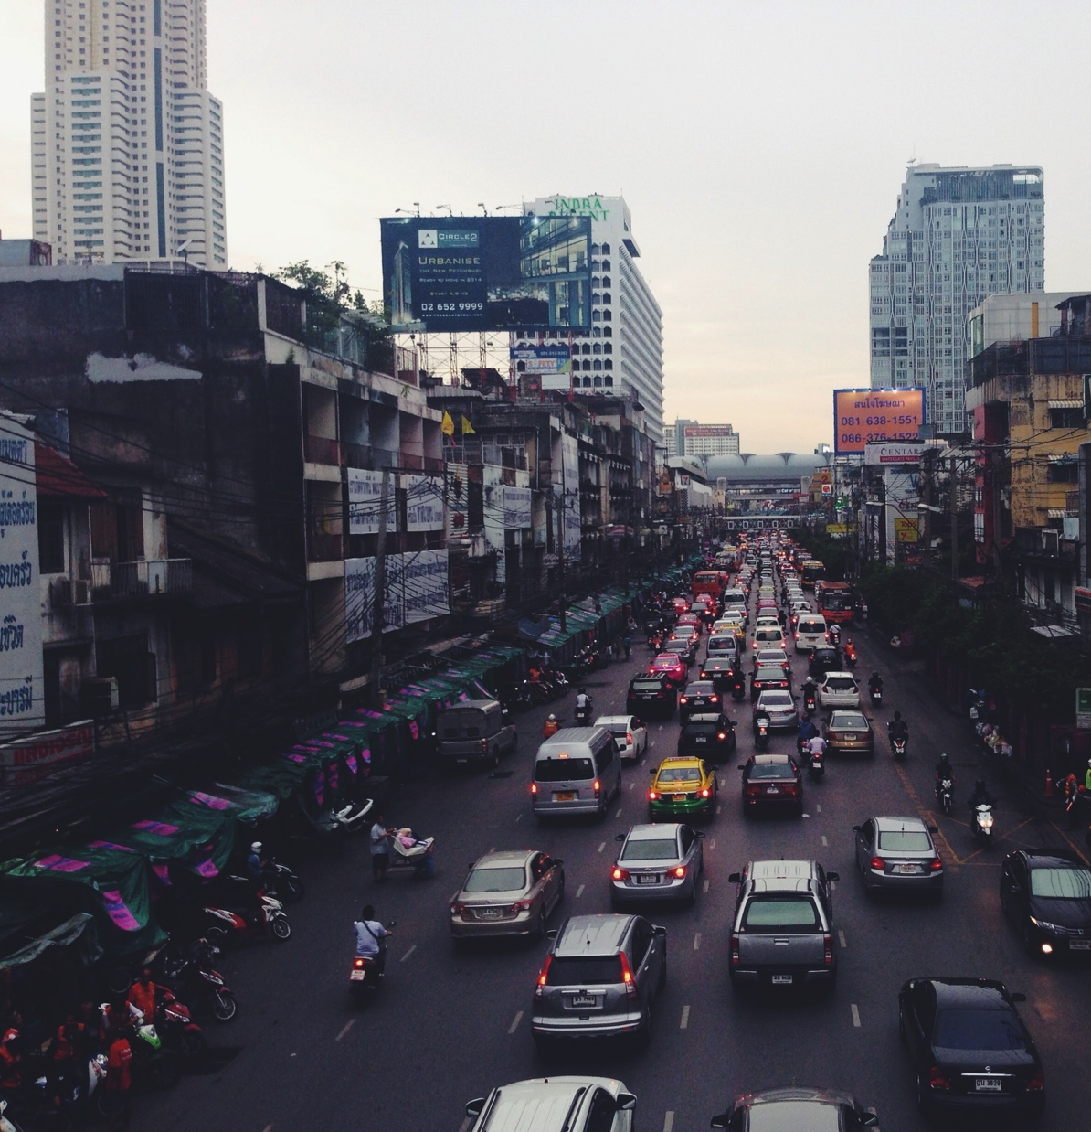
Estima-se que atualmente os congestionamentos causados pelos automóveis encarecem em cerca de 25% o valor das tarifas do transporte coletivo pela queda de velocidade dos ônibus.

Slide 10
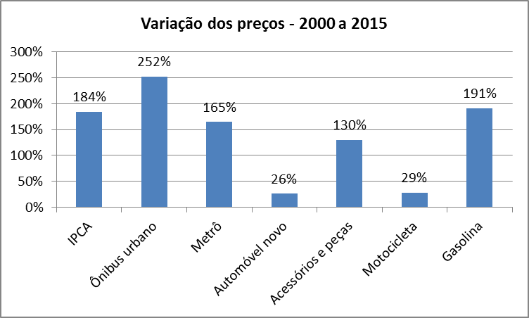
Variação acumulada da inflação, tarifas TPU e insumos transporte privado - Brasil – 2000 a 2015
Tarifa subiu muito acima da inflação
Preços de automóveis e motocicletas subiram muito abaixo da inflação
Gasolina empatou com a inflação em função do último aumento

Slide 11
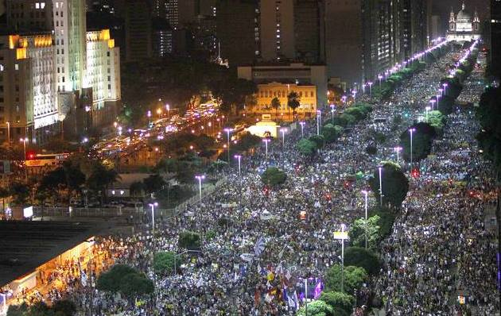
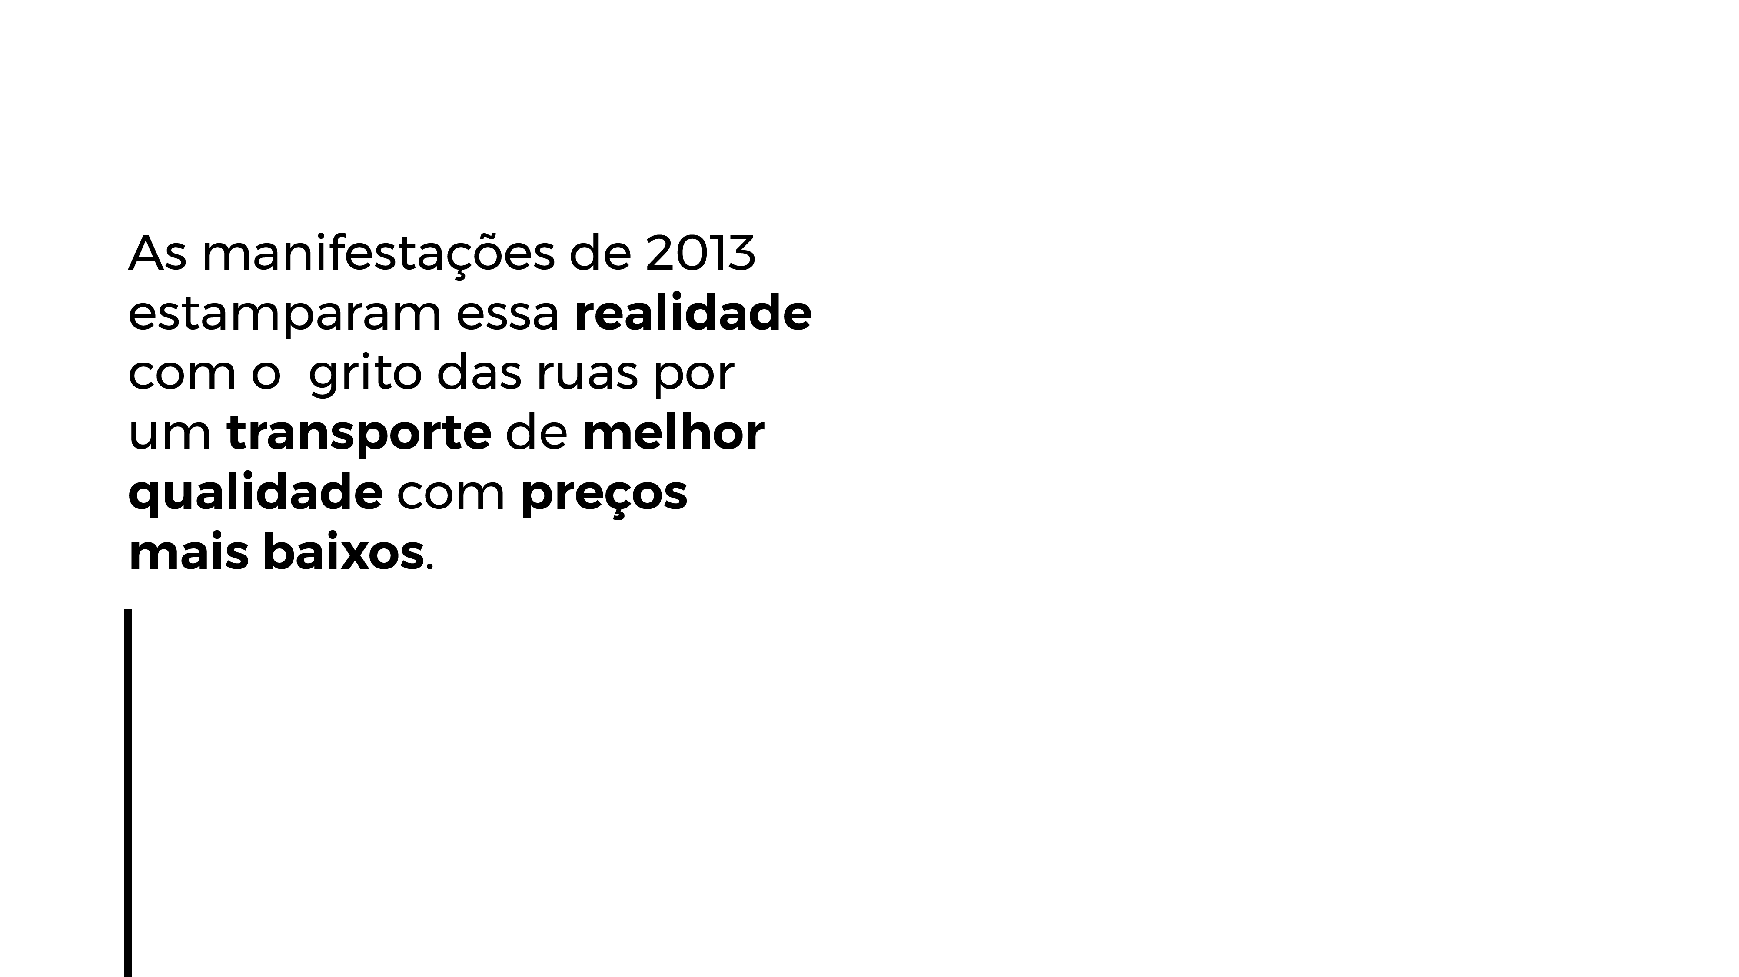
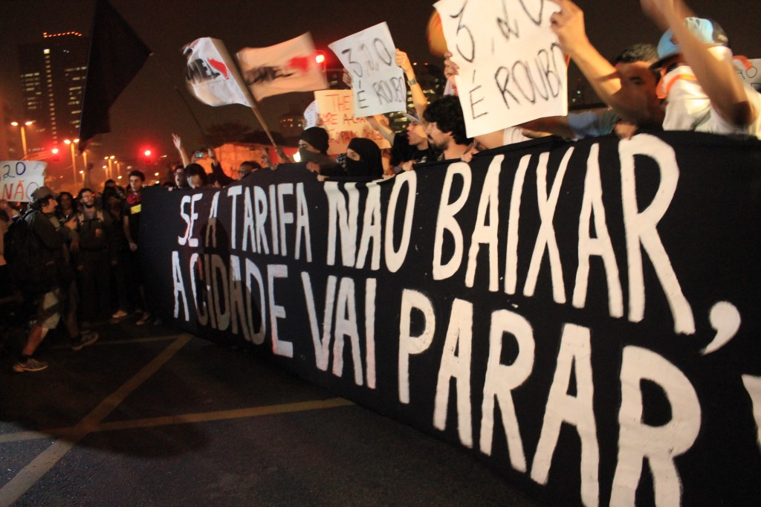

Slide 12
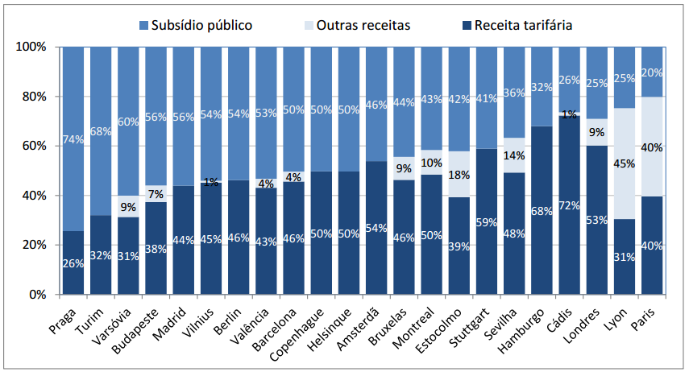
Custeio do Transporte Público Urbano na Europa (IPEA)
Fonte: European Metropolitan Trasnport Authorities – EMTA
IPEA – Comunicado Dirur No.2/2013

Slide 13
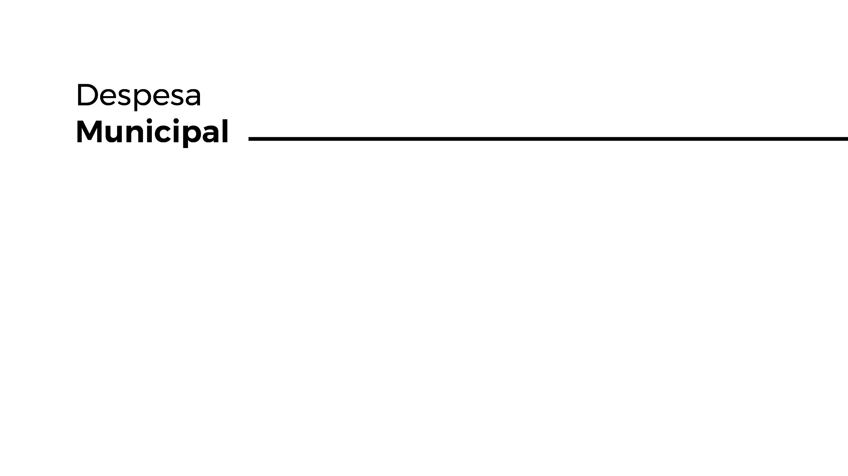
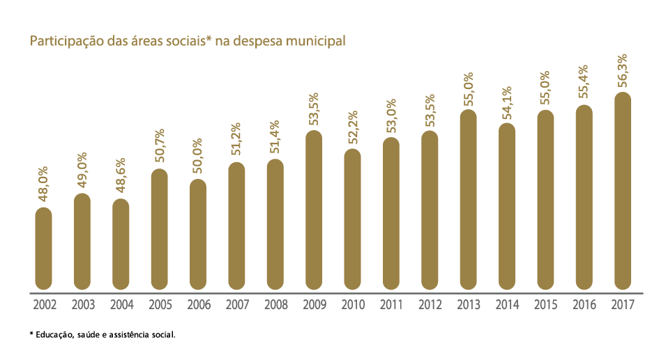
Multi Cidades - Ano 14 | 2019

Slide 14
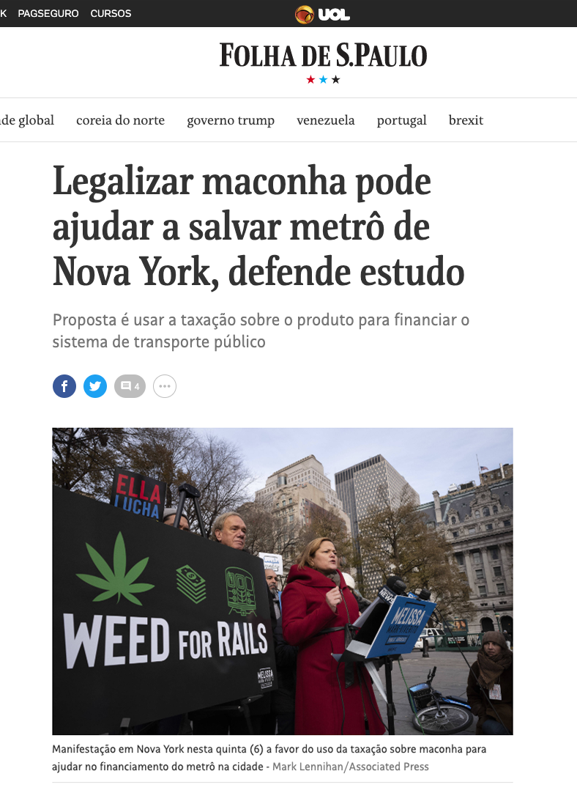
Jornal Folha de São Paulo. 7.dez.2018

Slide 15
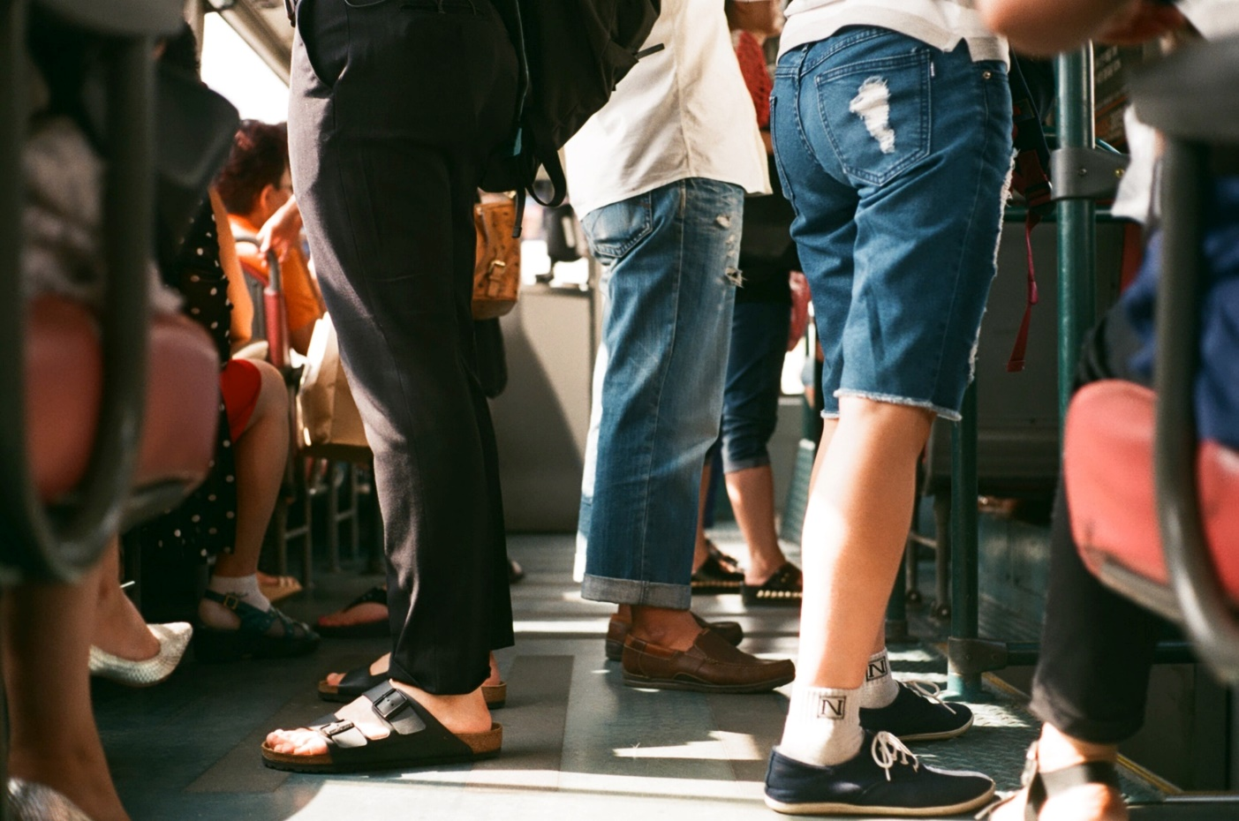
É preciso fazer justiça aos usuários do transporte público coletivo.

Slide 16
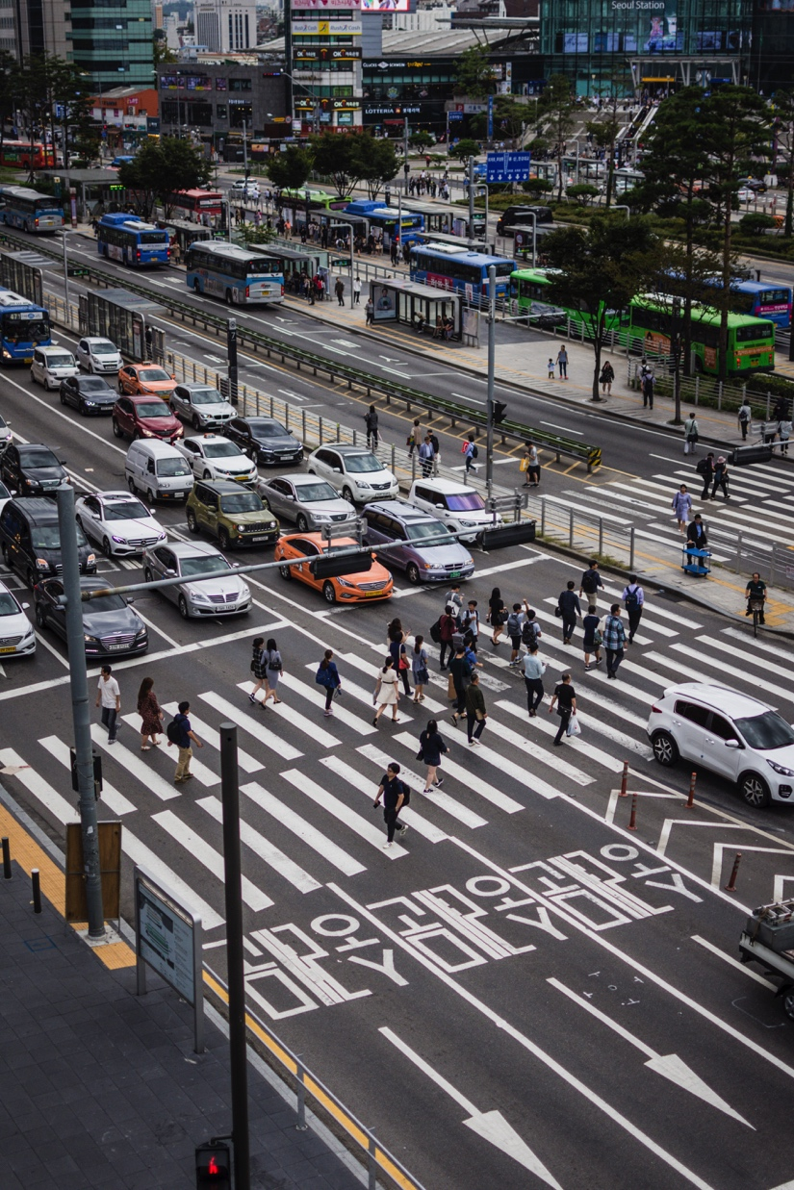
Usuários do transporte individual motorizado são convocados a contribuir para a melhoria do transporte coletivo nas áreas urbanas.

Slide 17

CIDE Municipal
Parte da solução para este desafio

Slide 18
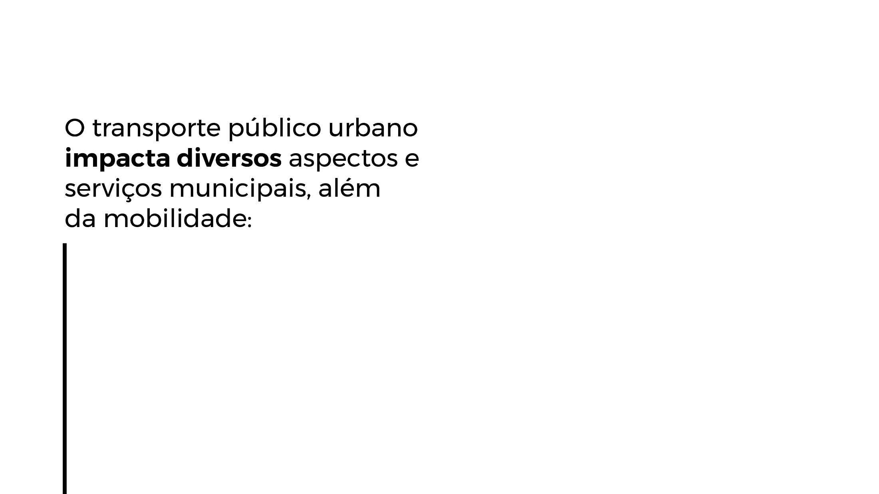
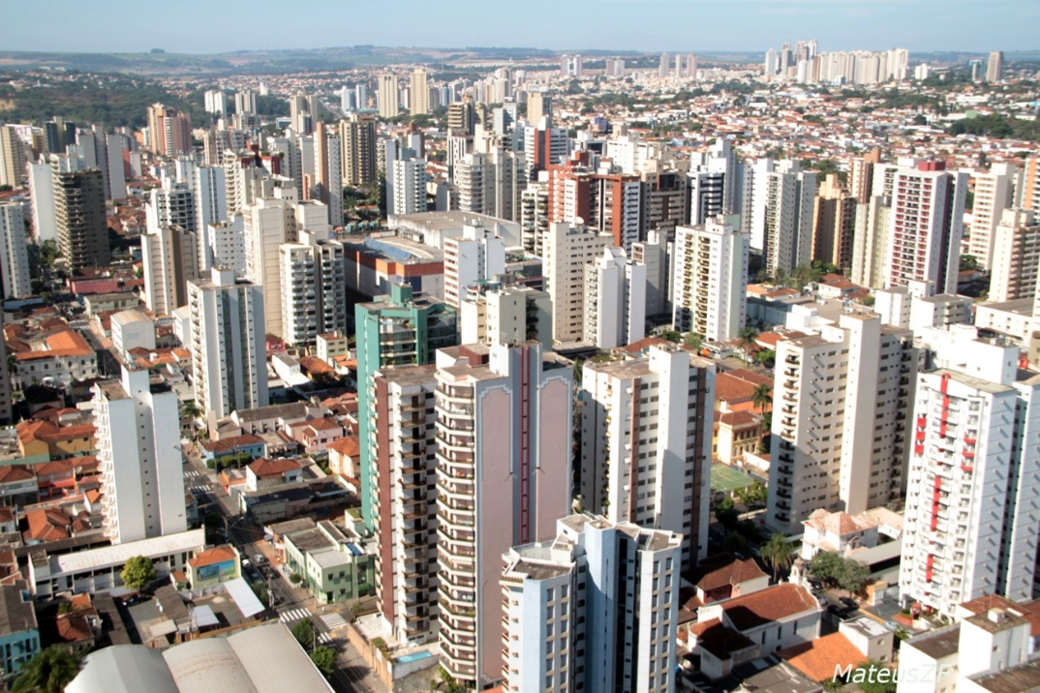
Saúde;
Finanças;
Desenvolvimento urbano;
Meio ambiente;
Desenvolvimento econômico;
Ocupação do solo.

Slide 19


Brasil é o país com maior número de mortes de trânsito por habitante da América do Sul (OMS e MS) 23,4/100 mil. (43 mil/ano – total).
8ª causa de mortes no país.
Motociclistas são as
principais vítimas.
Notes:
Taxa de mortes no trânsito Brasil – 23,4 para 100 mil habitantes (média mundial 17,4, Américas 15,9)
200 mil feridos hospitalizados (2014);
Leitos– acidentes de trânsito ocupam 60% das UTI’s e 30% dos PS;
Motociclistas são as principais vítimas do trânsito – único índice com crescimento constante – 846% entre 1996 e 2010 (acima do crescimento de motos, de 491%) – enquanto a tendência dos demais índices é de queda;
Custo com esses atendimentos no SUS (últimos seis anos) cresceu 171%.
São Paulo – queda de 21% entre 2014 e 2015, a maior desde o CTB.

Slide 20

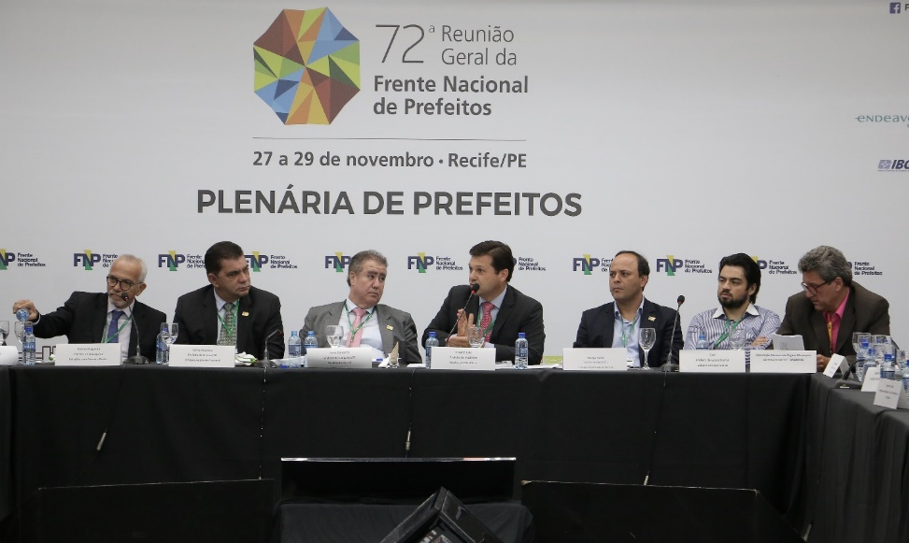
70ª Reunião Geral
Campinas/SP, novembro de 2016
72ª Reunião Geral
Recife/PE, novembro de 2017

Slide 21


Reunião da
Bancada da FNP

Slide 22




Slide 23


